Slide 1
Тема урока: сахароза, крахмал, целлюлоза

Slide 2
Характерис-тика | Олигосахарид | Полисахариды
 | Сахароза | Крахмал | Целлюлоза
Физические свойства | Бесцветное кристаллическое вещество со сладким вкусом, хорошо растворимое в воде | Белое порошкообразное вещество нерастворимое в холодной воде. В горячей воде набухает, образует клейстер | Волокнистое вещество нерастворимое в воде, растворяется в аммиачном растворе гидроксида меди (II) (реактив Швейцера)

Slide 3
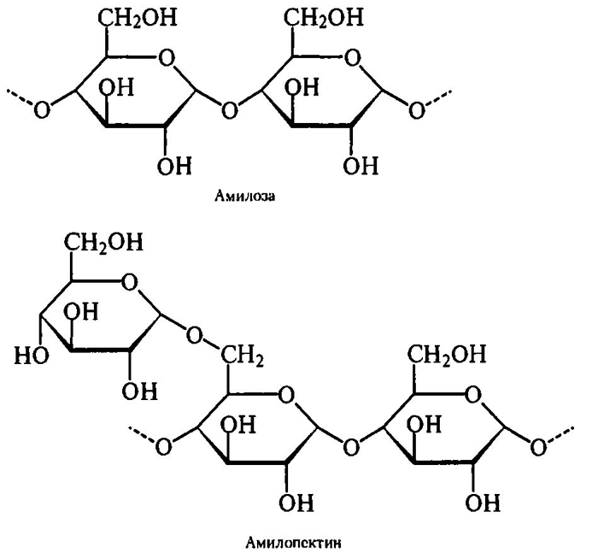
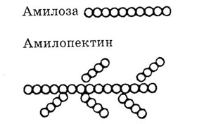
Строение крахмала
Молекулярная формула: (С₆Н₁₀O₅ )_{n}
Таблица

Slide 4
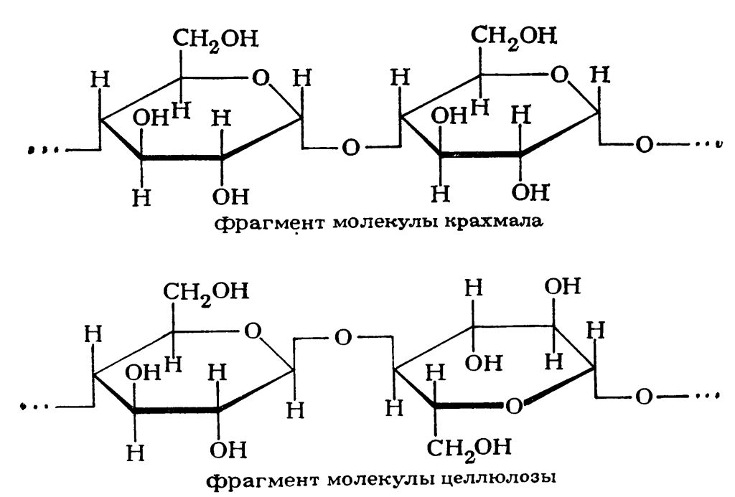
Строение целлюлозы
Молекулярная формула: (С₆Н₁₀O₅ )_{n}
Таблица

Slide 5
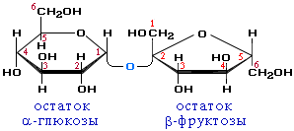
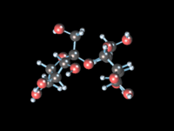
Строение сахарозы.
Таблица

Slide 6
Характеристика | Олигосахарид | Полисахариды
 | Сахароза | Крахмал | Целлюлоза
Строение | Молекула сахарозы состоит из остатков глюкозы и фруктозы, связанных (1,2)-гликозидной связью. Молекулярная формула: С₁₂Н₂₂O₁₁ | Крахмал — это природный полимер, образованный остатками α-глюкозы.Молекулярная формула: (С₆Н₁₀O₅ )_{n} Степень полимеризации от нескольких сотен до нескольких тысяч. Структура макромолекул: линейная (амилоза) и разветвленная (амилопектин). В крахмале на долю амилозы приходится 10–20 %, а на долю амилопектина – 80–90 % | Структурное звено – остаток циклической молекулы β-глюкозы . Степень полимеризации от нескольких тысяч до нескольких десятков тысяч. Структура макромолекул: линейная. Молекулярная формула: (С₆Н₁₀O₅ )_{n}

Slide 7
Химические свойства
Сахароза
1) в кислой среде при нагревании подвергается гидролизу, образуя глюкозу и фруктозу
C₁₂H ₂₂ O ₁₁ + H₂O= C₆H ₁₂ O ₆ + C₆H ₁₂ O ₆
2) качественная реакция –осветление известкового молока (р-ра гидроксида кальция)-образуются растворимые сахараты кальция.

Slide 8
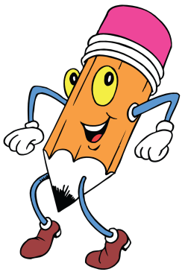
Химические свойства
Крахмал
1)Образование глюкозы в результате полного гидролиза: (С₆Н₁₀О₅)_{n} +nH₂O→ n С₆Н₁₂О₆
Крахмал -декстины - мальтоза - глюкоза
2) Образование крахмала из глюкозы
6СО + 6Н₂О →С₆Н₁₂О₆ + 6О₂
n С₆Н₁₂О₆ →(С₆Н₁₀О₅)_{n} +nH₂O
3) Качественная реакция с йодом – синее окрашивание

Slide 9
Химические свойства
Целлюлоза
1) Образование глюкозы в результате полного гидролиза: (С₆Н₁₀О₅)_{n} +nH₂O→ n С₆Н₁₂О₆
2) При взаимодействии с азотной кислотой (в присутствии серной кислоты) – образование: мононитратов, динитратов и тринитратов;
3) При взаимодействии с уксусной кислотой (или уксусным ангидридом) – диацетатов и триацетатов.

Slide 10
…Настала торжественная минута. Лазоверт со скрипом натянул тонкие резиновые перчатки, растер в порошок кристаллы цианистого калия. Птифуры были двух сортов с розовым и шоколадным кремом. Приподымая ножом их красивые сочные верхушки, доктор щедро и густо насыщал внутренности пирожных страшным ядом.
– Достаточно ли? – усомнился капитан Сухотин.
– Один такой птифурчик, – отвечал Лазоверт, – способен в считанные мгновения убить всю нашу конфиденцию.
...Феликс придвинул пирожные Распутину, взялся за бутылку…
– Пирожные вот ... угощайся.
– А ну их … Сладкие?..
...С неохотой съел пирожное с ядом. Понравилось – потянулся за вторым.
Юсупов внутренне напрягся, готовый увидеть перед собой труп. Но Распутин жевал,
жевал… Он спокойно доедал восьмой птифур. И, поднося руку к горлу, массировал его.
– Что с тобою? – спросил Юсупов в надежде.
– Да так ... першит что-то.
…Будь проклят Маклаков, давший нам калий! Яд беспомощен.
Гришка выпил и сожрал все, что отравлено. Но только рыгает и появилось сильное слюнотечение.

Slide 11
СПАСИБО ЗА ВНИМАНИЕ!!!

